Slide 1
Chương 1
Khái niệm tổng quát bảo mật

Slide 2
Nội dung
Bảo mật thông tin là gì?
Mục đích của bảo mật thông tin
Quá trình bảo mật
Phân biệt các mô hình bảo mật

Slide 3
1.1 Bảo mật thông tin
Bảo mật (security)
  Các bước để bảo vệ người hoặc tài sản khỏi mối nguy hại (Mối nguy hại có thể do chủ ý hoặc vô ý)
    Phải hy sinh sự tiện lợi để đổi lấy sự an toàn
Bảo mật thông tin (information security):
  Bảo vệ các thông tin ở dạng số hóa
  Bao gồm các sản phẩm, quá trình xử lý nhằm ngăn chặn sự truy xuất trái phép, thay đổi và xóa thông tin
Bảo mật hệ thống thông tin (Information Systems Security) : bảo vệ hệ thống thông tin chống lại việc truy cập, sử dụng, chỉnh sửa, phá hủy, làm lộ và làm gián đoạn thông tin và hoạt động của hệ thống một cách trái phép

Slide 4
Bảo mật thông tin – Nhu cầu cần thiết
Đối với nhiều tổ chức, doanh nghiệp, cá nhân thì thông tin và dữ liệu đóng một vai trò hết sức quan trọng
  Có khi ảnh hưởng tới sự tồn vong của họ.
Việc bảo mật những thông tin và dữ liệu đó là vô cùng cần thiết (trong bối cảnh hiện nay các HTTT ngày càng mở rộng và trở nên phức tạp → nhiều nguy cơ)
Việc tiếp cận với các kỹ thuật và sử dụng các công cụ tấn công lại trở nên dễ dàng và đơn giản → mức độ của các cuộc tấn công vào hệ thống máy tính và mạng ngày càng gia tăng

Slide 5
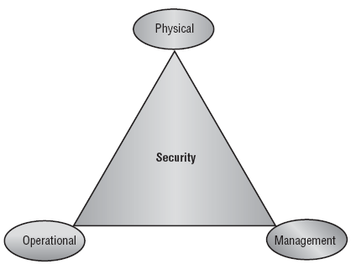
Bảo mật thông tin – Lĩnh vực
Có 3 lĩnh vực:
  Bảo mật phần cứng vật lý
  Bảo mật hoạt động
  Quản trị và các chính sách

Slide 6
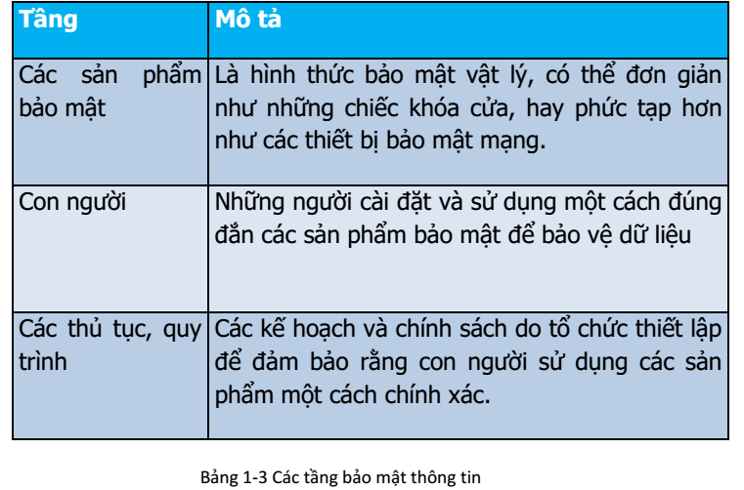

Slide 7
Bảo mật vật lý
Bảo vệ thông tin khỏi sự truy xuất vật lý trái phép của con người (thấy, chạm, đánh cắp)
Ví dụ: quản lý ra vào, hủy các tài liệu không cần thiết, lắp đặt hệ thống camera, giới hạn quyền đi lại…
3 thành phần:
  Hạn chế số lần thử truy nhập (khóa)
  Phát hiện sự xâm nhập (camera)
  Phục hồi nếu có sự cố

Slide 8
Bảo mật hoạt động
Liên quan đến cách thức hoạt động của tổ chức
Máy tính, mạng, các hệ thống giao tiếp, quản lý thông tin
Các vấn đề:
  Kiểm soát truy cập
  Chứng thực quyền
  Mô hình bảo mật
  Các vấn đề này liên quan đến các hoạt động, kế hoạch backup, phục hồi

Slide 9
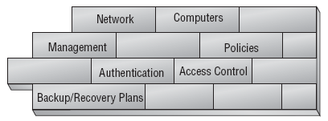

Slide 10
Quản lý và các chính sách
Các chính sách quản trị: nâng cấp, kiểm soát, sao lưu
Các yêu cầu thiết kế phần mềm: các khả năng của hệ thống
Các kế hoạch phục hồi khi có sự cố (DRPs): đắt tiền.
Các chính sách thông tin: truy xuất, phân loại, đánh dấu và lưu giữ; truyền và hủy các thông tin nhạy cảm
Các chính sách bảo mật: cài đặt phần mềm, phần cứng và kết nối hệ thống mạng. Mã hóa và chương trình chống virus
Các chính sách về cách sử dụng: thông tin và tài nguyên được sử dụng như thế nào
Các chính sách quản lý con người

Slide 11
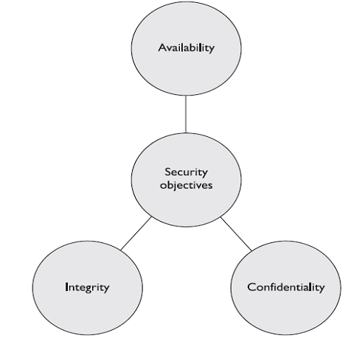
Những yêu cầu của bảo mật thông tin
Thường gọi là tam giác bảo mật CIA
Sự bí mật (Confidentiality): Bảo vệ dữ liệu không bị lộ ra ngoài một cách trái phép. Chỉ những cá nhân được phép mới có thể truy cập thông tin
Sự toàn vẹn (Integrity): Đảm bảo thông tin chính xác và không bị thay đổi
Sự sẵn sàng (Availability): Những
người có quyền đều có thể truy cập
được thông tin

Slide 12
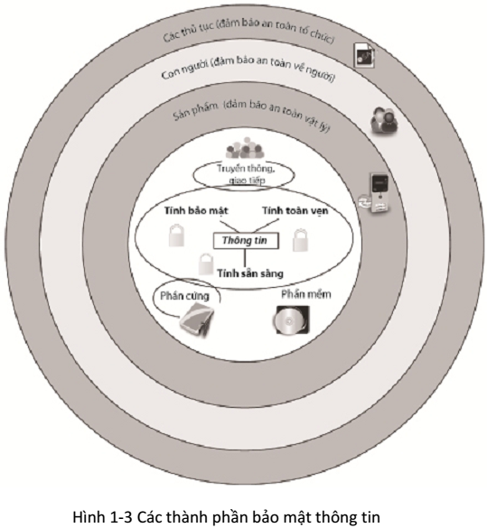

Slide 13
Confidentiality - Sự bí mật
Đảm bảo tính bí mật của thông tin, tức là thông tin chỉ được phép truy cập bởi những đối tượng (người, chương trình máy tính…) được cấp phép.
Tính bí mật của thông tin đạt được bằng cách giới hạn truy cập
  Mặt vật lý: ví dụ như tiếp cận trực tiếp tới thiết bị lưu trữ T/tin
  Mặt logic: ví dụ như truy cập T/tin đó từ xa qua mạng.
Một số cách thức :
  Khóa kín và niêm phong thiết bị.
  Yêu cầu đối tượng cung cấp cặp username + password hay đặc điểm về sinh trắc để xác thực.
  Sử dụng firewall hoặc ACL trên router để ngăn chặn truy cập trái phép.
  Mã hóa thông tin sử dụng các giao thức và thuật toán mạnh như SSL/TLS, AES

Slide 14
Đảm bảo sự toàn vẹn - Integrity
Thông tin chỉ được phép xóa hoặc sửa bởi những đối tượng được phép và phải đảm bảo rằng thông tin vẫn còn chính xác khi được lưu trữ hay truyền đi.
  Đảm bảo thông tin không bị thay đổi (modify)
  Bao gồm việc xác thực nguồn gốc của thông tin (thuộc sở hữu của đối tượng nào) để đảm bảo thông tin đến từ một nguồn đáng tin cậy: “authenticity” của thông tin.
Một số trường hợp tính “integrity” của thông tin bị phá vỡ:
  Thay đổi giao diện trang chủ của một website.
  Chặn đứng và thay đổi gói tin được gửi qua mạng.
  Chỉnh sửa trái phép các file được lưu trữ trên máy tính.
  Do có sự cố trên đường truyền mà tín hiệu bị nhiễu hoặc suy hao dẫn đến thông tin bị sai lệch

Slide 15
Sự sẵn sàng - Availability
Tức là thông tin có thể được truy xuất bởi những người được phép vào bất cứ khi nào họ muốn.
  Ví dụ, nếu một server chỉ bị ngưng hoạt động hay ngừng cung cấp dịch vụ trong vòng 5 phút trên một năm thì độ sẵn sàng của nó là 99,999%.
Ví dụ sau cho thấy hacker có thể cản trở tính sẵn sàng của hệ thống : Hacker gửi hàng loạt các gói tin có các MAC nguồn giả tạo đến switch làm bộ nhớ lưu trữ MAC address table bị đầy → switch không thể hoạt động (DoS).
Để tăng khả năng chống trọi với các cuộc tấn công cũng như duy trì độ sẵn sàng của hệ thống ta có thể áp dụng một số kỹ thuật như: Load Balancing, Clustering, Redudancy, Failover…

Slide 16
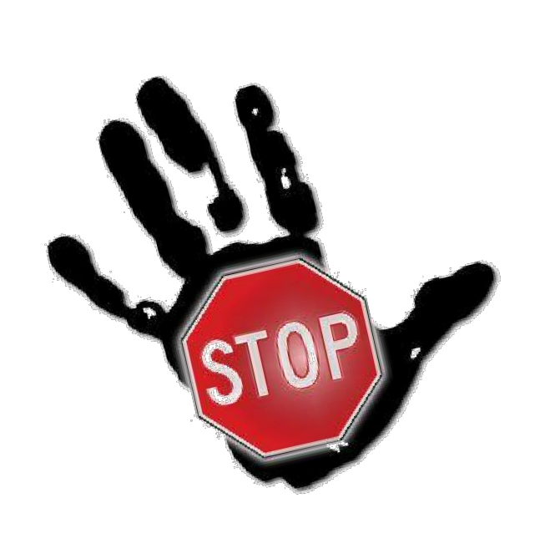

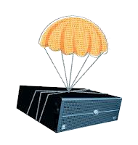
1.2 Mục đích của an toàn bảo mật thông tin
Ngăn chặn
  Ngăn chặn kẻ tấn công vi phạm các chính
sách bảo mật (VD: Sử dụng mật khẩu, phần mềm)
Phát hiện
  Phát hiện các vi phạm chính sách bảo mật
  (các sự kiện xảy ra: xác định tài sản đang bị tấn công, xảy ra như thế nào, ai là người gây ra -logging
Phục hồi (Đáp ứng)
  Chặn các hành vi vi phạm đang diễn ra, đánh giá và sửa lỗi
  Tiếp tục hoạt động bình thường ngay cả khi tấn công đã xảy ra

Slide 17
1.3 Quá trình bảo mật
An toàn và bảo mật là sự kết hợp:
  Các quá trình (bảo mật vật lý)
  Các thủ tục (bảo mật hoạt động)
  Các chính sách
Gồm:
  Triển khai phần mềm chống virus
  Hiện thực kiểm soát truy cập Access Control: MAC(Mandatory Access Control), DAC (Discretionary Access Control), RBAC (Role Base Access Control)
  Chứng thực
    username/pass: Dựa trên những gì có thể nhớ
    giao thức chứng thực pass (PAP), CHAP, bằng chứng thực (certificate), security token, koberos
    Chứng thực đa yếu tố: vân tay, con ngươi, thẻ thông minh

Slide 18
Quá trình bảo mật
Các dịch vụ và giao thức mạng
  Các dịch vụ và giao thức phổ biến:
    Mail, Web, Telnet, FTP, NNTP, DNS, IM, ICMP
  Các dịch vụ và giao thức nên tránh:
    NetBIOS services, Unix Remote Procedure Call (RPC)
    Network File System (NFS), X Windows services, R services, such as rlogin and rexec
    Telnet, FTP, TFTP, NetMeeting, Remote control systems, Simple Network Management Protocol (SNMP)

Slide 19
1.4 Các mô hình bảo mật
  Mục đích thiết kế
  Các vùng bảo mật
  Các kỹ thuật
  Các yêu cầu của doanh nghiệp
  Các bước cơ bản xây dựng mô hình cho doanh nghiệp

Slide 20
Mục đích thiết kế
4 mục đích:
  Độ tin cậy: ngăn chặn hoặc giảm thiểu sự truy xuất trái phép và tiết lộ dữ liệu và thông tin
  Nhất quán: dữ liệu đang được sử dụng là dữ liệu đúng
  Có sẵn: dữ liệu phải được bảo vệ và không để mất mát
  Gán trách nhiệm: khi mất mát hay có sự cố, trách nhiệm thuộc về ai?

Slide 21
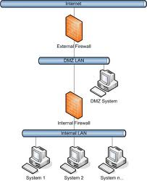
Các vùng an toàn và bảo mật
Internet
Intranet
Extranet: Extranet là mạng máy tính mà nó liên kết những mạng Intranet của những đối tác thông qua Internet
DMZ (Demilitarized Zone – vùng phi quân sự) : vùng mạng trung lập giữa mạng nội bộ và internet
Thiết kế vùng an toàn: có thể sử dụng nhiều phương pháp khác nhau để hiện thực. Điểm cần cân bằng là rủi ro và chi phí.

Slide 22
Các kỹ thuật mới
VLAN: cho phép tạo các nhóm các user và hệ thống và phân chia chúng trong một mạng. Cách phân đoạn này cho phép ta che dấu phân đoạn này với phân đoạn khác -> kiểm soát truy cập.
NAT: mở rộng số địa chỉ để sử dụng internet.
Tunnel: tạo một kết nối riêng biệt ảo giữa 2 hệ thống hoặc mạng

Slide 23
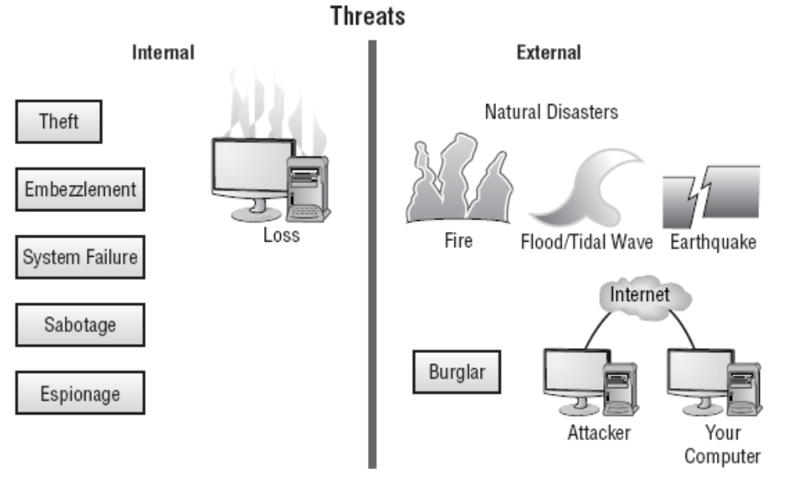
Các yêu cầu doanh nghiệp
Xác định tài sản
Phân tích rủi ro
Xác định các mối đe dọa

Slide 24






Các bước cơ bản trong bảo mật thông tin
Xác định các mối đe dọa
Lựa chọn chính sách bảo mật
Lựa chọn cơ chế bảo mật
Xác định các mối đe dọa (threat)
  Cái gì có thể làm hại đến hệ thống?
Lựa chọn chính sách bảo mật (security policy)
  Điều gì cần mong đợi ở hệ thống bảo mật?
Lựa chọn cơ chế bảo mật (security mechanism)
  Cách nào để hệ thống bảo mật có thể đạt được những mục tiêu bảo mật đề ra?

Slide 25



Xác định các mối đe dọa
Xác định các mối đe dọa
Lựa chọn chính sách bảo mật
Lựa chọn cơ chế bảo mật
Các mối đe dọa bảo mật (security threat) là những sự kiện có ảnh hưởng đến an toàn của hệ thống thông tin.
Các mối đe dọa được chia làm 4 loại:
  Xem thông tin một cách bất hợp pháp
  Chỉnh sửa thông tin một cách bất hợp pháp
  Từ chối dịch vụ
  Từ chối hành vi

Slide 26

Lựa chọn chính sách bảo mật
Xác định các mối đe dọa
Lựa chọn chính sách bảo mật
Lựa chọn cơ chế bảo mật
Việc bảo mật hệ thống cần có một chính sách bảo mật rõ ràng.
Cần có những chính sách bảo mật riêng cho những yêu cầu
bảo mật khác nhau
Xây dựng và lựa chọn các chính sách bảo mật cho hệ thống phải dựa theo các chính sách bảo mật do các tổ chức uy tín về bảo mật định ra (compliance)
  NIST, SP800, ISO17799, HIPAA

Slide 27


Lựa chọn chính sách bảo mật
Chính sách bảo mật phải cân bằng giữa 3 yếu tố
Khả năng sử dụng
Bảo mật
Hiệu suất

Slide 28
Lựa chọn cơ chế bảo mật
Xác định các mối đe dọa
Lựa chọn chính sách bảo mật
Lựa chọn cơ chế bảo mật
Xác định cơ chế bảo mật phù hợp để hiện thực các chính sách bảo mật và đạt được các mục tiêu bảo mật đề ra
Có 4 cơ chế bảo mật:
  Điều khiển truy cập (Access control)
  Điểu khiển suy luận (Inference control)
  Điều khiển dòng thông tin (Flow control)
  Mã hóa (Encryption)

Slide 29








Điều khiển truy cập
Điều khiển truy cập (Access control): là cơ chế điều khiển, quản lý các truy cập vào hệ thống cơ sở dữ liệu.
Các bước trong điều khiển truy cập
Định danh (Identification):
Người dùng cung cấp danh định (identity)
Xác thực (Authentication):
Người dùng chứng minh danh định đó là đúng
Ủy quyền (Authorization):
Xác định quyền mà người dùng có

Slide 30
Điều khiển truy cập
Có 2 loại hệ thống điều khiển truy cập
  Hệ thống đóng (closed system)
  Hệ thống mở (Open system)

Slide 31
Điều khiển truy cập – Hệ thống đóng
Yêu cầu truy cập
Hệ thống đóng
Kiểm tra truy cập có được phép?
Tập luật bao gồm những truy cập được phép
Cho phép truy cập
Ngăn chặn truy cập

Slide 32
Điều khiển truy cập – Hệ thống mở
Yêu cầu truy cập
Hệ thống mở
Kiểm tra truy
cập có bị chặn?
Tập luật bao gồm những truy cập bị chặn
Cho phép truy cập
Ngăn chặn truy cập

Slide 33
Điều khiển suy luận
Điều khiển suy luận (Inference control): là việc quản lý, điền khiển các truy cập vào những cơ sở dữ liệu thống kê (statistical database) bởi vì từ những dữ liệu thống kê có thể suy luận ra được những thông tin nhạy cảm.
  Tập dữ liệu X: user A có thể đọc
  Tập dữ liệu Y: user A không được phép đọc
… nhưng: Y = f(X)
→ Nếu user A biết được hàm f thì có thể tìm được tập Y (mà user A không được phép xem) từ tập X

Slide 34
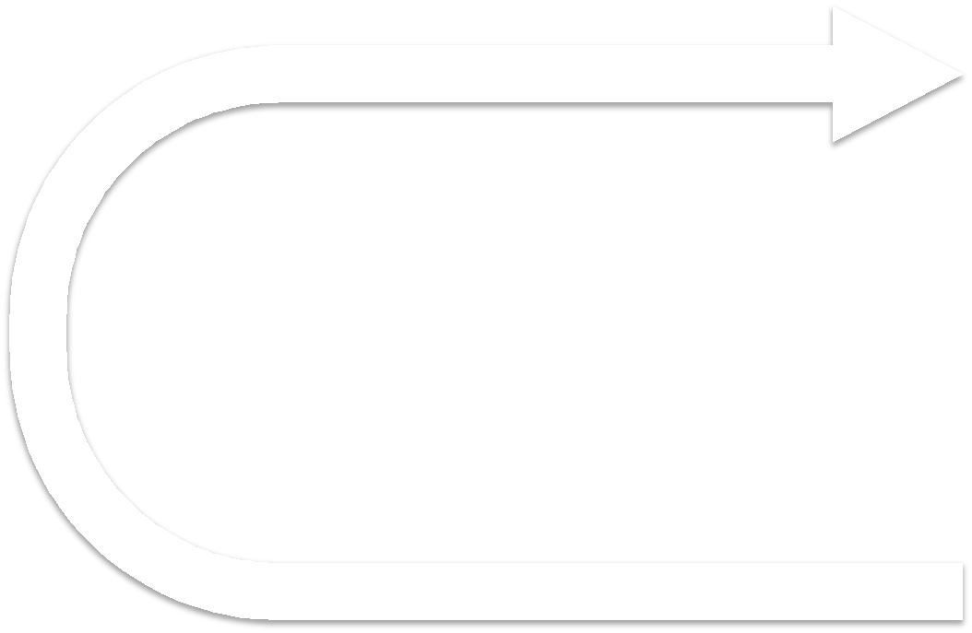


Tấn công suy luận (Inference attack)
Cơ sở dữ liệu không nhạy cảm
Cơ sở dữ liệu nhạy cảm
SUY LUẬN
Điều khiển truy cập
Được phép truy cập
Không được phép truy cập
Siêu dữ liệu

Slide 35
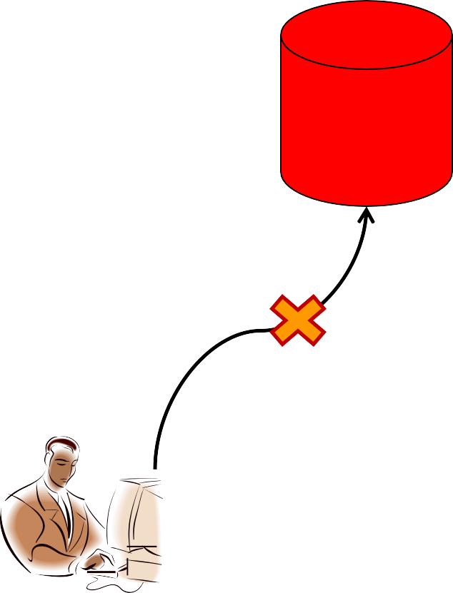
Điều khiển suy luận
Cơ sở dữ liệu không nhạy cảm
ĐIỀU KHIỂN SUY LUẬN
Cơ sở dữ liệu nhạy cảm
SUY LUẬN
Điều khiển truy cập
Được phép truy cập
Không được phép truy cập
Siêu dữ liệu

Slide 36
Điều khiển dòng thông tin
Dòng thông tin (Information flow) giữa đối tượng (object) X và đối tượng Y xảy ra khi có một chương trình đọc dữ liệu từ X và ghi vào Y.
Điều khiển dòng thông tin (Flow control) nhằm ngăn chặn dòng thông tin đi từ đối tượng dữ liệu được bảo vệ sang đối tượng dữ liệu ít được bảo vệ hơn.

Slide 37
Mã hóa
Mã hóa (Encryption) là những giải thuật tính toán nhằm chuyển đổi những văn bản gốc (plaintext), dạng văn bản có thể đọc được, sang dạng văn bản mã hóa (cyphertext), dạng văn bản không thể đọc được.
Chỉ người dùng có được khóa đúng mới có thể giải mã được văn bản mã hóa về dạng văn bản rõ ban đầu.
Mã hóa dữ liệu được sử dụng để bảo vệ những dữ liệu nhạy
cảm.

Slide 38
Những khó khăn trong việc phòng thủ chống lại các vụ tấn công
Các thiết bị kết nối toàn cầu
Sự gia tăng tốc độ của các vụ tấn công
Các cuộc tấn công ngày càng tinh vi hơn
Các công cụ tấn công ngày càng đơn giản và sẵn dùng
Các lỗ hổng được phát hiện nhanh hơn
Vá lỗi chậm
  Việc cung cấp các bản vá còn yếu kém
Các vụ tấn công phân tán
Người dùng bị bối rối

Slide 39
1.5 Các thuật ngữ bảo mật thông tin
Tài sản (Asset) Là phần tử có giá trị
Mối đe dọa (Threat)
Là các hành động hoặc sự kiện có khả năng gây nguy hại
Tác nhân đe dọa (Threat agent)
Người hoặc phần tử có sức mạnh gây ra mối đe dọa

Slide 40
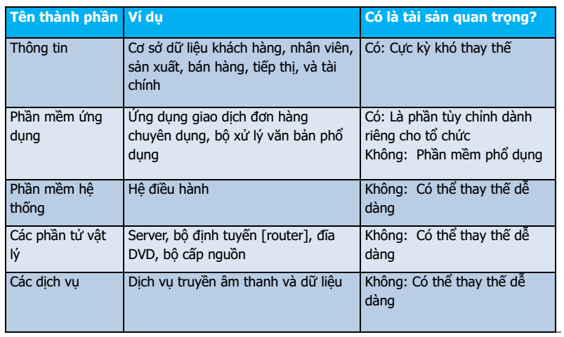
Các tài sản công nghệ thông tin

Slide 41
Các thuật ngữ bảo mật thông tin
Lỗ hổng (vulnerability)
Là những thiếu sót hay yếu điểm
Tác nhân đe dọa có thể lợi dụng để vượt qua sự bảo mật
Rủi ro (risk)
  Khả năng tác nhân đe dọa khai thác lỗ hổng
  Không thể được loại bỏ hoàn toàn
    Chi phí sẽ quá cao
    Mất quá nhiều thời gian để thực hiện
  Một số cấp độ rủi ro phải được giả định

Slide 42
Các thuật ngữ bảo mật thông tin
Các lựa chọn để đối phó với rủi ro
Chấp nhận rủi ro
Cần biết rằng mất mát có thể xảy ra
Làm giảm rủi ro
Thực hiện các biện pháp phòng ngừa
Hầu hết các rủi ro bảo mật thông tin đều có thể được phòng ngừa
Chuyển rủi ro sang một người khác
Ví dụ: mua bảo hiểm

Slide 43
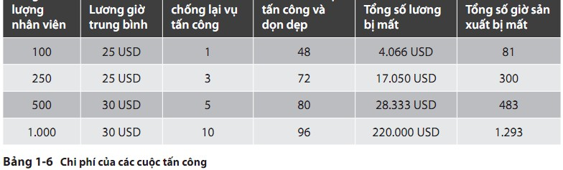
Hiểu rõ tầm quan trọng của bảo mật thông tin
Duy trì sản xuất
Việc khắc phục hậu quả sau khi bị tấn công làm lãng phí các tài nguyên
Thời gian và tiền bạc
Bảng 1-5 Chi phí của các cuộc tấn công

Slide 44
Những kẻ tấn công là ai?
Phân loại những kẻ tấn công
Hacker (tin tặc)
Kẻ viết kịch bản non tay (Script kiddie)
Gián điệp (Spy)
Nội gián (Insider)
Tội phạm máy tính (Cybercriminal)
Những kẻ khủng bố tin học (Cyberterrorist)

Slide 45
Hacker
Hacker (tin tặc)
Những người sử dụng kỹ năng máy tính để tấn công các
máy tính
Thuật ngữ không phổ biến trong cộng đồng bảo mật:
Hacker mũ trắng (white hat hacker)
Mục đích chỉ ra các lỗ hổng bảo mật
Không đánh cắp hoặc làm hỏng dữ liệu
Hacker mũ đen (black hat hacker)
Mục đích gây hại và hủy diệt

Slide 46
Kẻ viết kịch bản non tay
Kẻ viết kịch bản non tay (script kiddie)
Mục đích: bẻ khóa máy tính để phá hoại
Là những người dùng không có kỹ năng
Tải về các phần mềm tấn công tự động (mã kịch bản)
Sử dụng những phần mềm đó để thực hiện các hành vi nguy hại
Các phần mềm tấn công hiện nay đa số đều có hệ thống
menu
Việc tấn công trở nên dễ dàng hơn với những người dùng
không có kỹ năng
40% các vụ tấn công được thực hiện bởi những kẻ viết
kịch bản non tay

Slide 47
Gián điệp
Gián điệp máy tính (spy)
Người được thuê để bẻ khóa máy tính
  Mục đích đánh cắp thông tin
Được thuê để tấn công một máy tính hoặc một hệ thống cụ thể: Chứa các thông tin nhạy cảm
Mục đích: đánh cắp thông tin mà không gây ra sự chú ý đối với các hành động của họ
Họ có kỹ năng máy tính rất xuất sắc:
Để tấn công và che đậy dấu vết

Slide 48
Nội gián
Nội gián (insider)
Nhân viên, nhà thầu, và các đối tác kinh doanh
48% hành vi vi phạm là do nội gián gây ra
Ví dụ về các vụ tấn công do nội gián gây ra:
  Nhân viên chăm sóc sức khỏe tiết lộ thông tin về sức khỏe
  của những người nổi tiếng.
  Do bất mãn vì sắp bị đuổi việc
  Nhân viên chính phủ phát tán mã kịch bản độc hại
  Nhà đầu tư chứng khoán che giấu các khoản lỗ thông qua các giao dịch giả mạo
  Bình nhì trong quân đội Mỹ tiếp cận các tài liệu nhạy cảm

Slide 49
Tội phạm máy tính
Tội phạm máy tính (Cybercriminal)
Mạng lưới gồm những kẻ tấn công, đánh cắp danh tính,
gửi thư rác, và lừa đảo tài chính
Những điểm khác biệt so với những kẻ tấn công thông
thường
  Động cơ cao hơn, Sẵn sàng chấp nhận rủi ro nhiều hơn
  Kiếm lợi nhiều hơn, Ngoan cố hơn, Mục đích: thu lợi tài chính
Tội ác máy tính (cybercrime)
Mục tiêu tấn công nhằm vào các mạng tài chính
Truy cập trái phép thông tin
Đánh cắp thông tin cá nhân
Tội phạm tài chính mạng (Financial Cybercriminal)
Buôn bán thẻ tín dụng và thông tin tài chính
Sử dụng thư rác để thực hiện lừa đảo

Slide 50
Những kẻ khủng bố tin học
Những kẻ khủng bố tin học (cyberterrorist)
Động cơ liên quan tới hệ tư tưởng
Tấn công do các nguyên tắc và các tín ngưỡng
Mục đích tấn công:
Hủy hoại thông tin điện tử
Phát tán thông tin thất thiệt và tuyên truyền
Ngăn cản các dịch vụ dành cho những người dùng máy tính hợp pháp
Thực hiện các vụ xâm nhập trái phép
Hậu quả: làm tê liệt hoạt động của các cơ sở hạ tầng chủchốt; làm sai hỏng các thông tin quan trọng

Slide 51
Những kẻ khủng bố tin học
Những mục tiêu tấn công của khủng bố tin học
Ngân hàng Quân đội
Năng lượng (các nhà máy điện)
Giao thông (các trung tâm điều khiển hàng không) Các hệ thống cấp nước

Slide 52
1.6 Tấn công và phòng thủ
Có rất nhiều vụ tấn công
Sử dụng chung các bước cơ bản
Để bảo vệ máy tính khỏi bị tấn công:
Làm theo năm nguyên tắc bảo mật cơ bản

Slide 53
Các bước của một vụ tấn công
Chứng nghiệm thông tin
Ví dụ như loại phần cứng hoặc phần mềm được sử dụng
Thâm nhập các tuyến phòng thủ
Bắt đầu tấn công
Sửa đổi các thiết lập bảo mật
Cho phép kẻ tấn công xâm nhập trở lại hệ thống bị hại một cách dễ dàng
Vòng sang các hệ thống khác
Sử dụng các công cụ tương tự để tấn công sang các hệ thống khác
Làm tê liệt các mạng và thiết bị

Slide 54
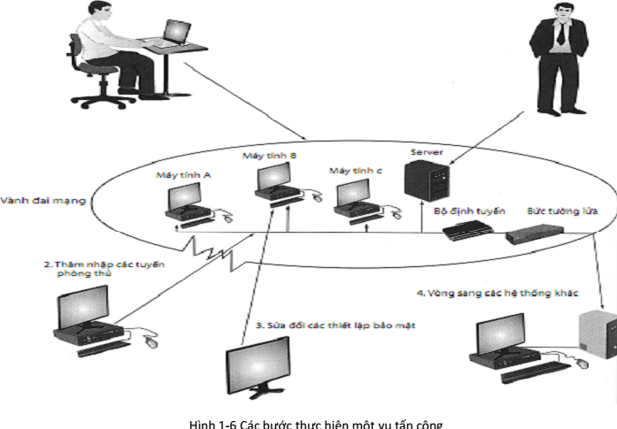

Slide 55
Phòng thủ chống lại các cuộc tấn công
Các nguyên tắc bảo mật cơ bản:
  Phân tầng
  Giới hạn
  Đa dạng
  Gây khó hiểu
  Đơn giản

Slide 56
1.6.1 Phân tầng
Bảo mật thông tin phải tạo thành các tầng
Cơ chế phòng vệ đơn lẻ có thể bị vượt qua một cách dễ dàng
Kẻ tấn công sẽ khó khăn hơn khi phải vượt qua tất cả các tầng phòng thủ
Phương pháp bảo mật phân tầng
Rất hữu dụng để chống lại nhiều kiểu tấn công khác nhau
Mang lại sự bảo vệ toàn diện

Slide 57
1.6.2 Giới hạn
Giới hạn truy cập thông tin
Giảm mối đe dọa đối với thông tin
Chỉ những người cần sử dụng thông tin mới được cấp phép truy cập
Khối lượng truy cập bị hạn chế, người dùng chỉ được truycập những gì cần biết
Các phương pháp giới hạn truy cập
Công nghệ
Quyền truy cập file
Áp dụng thủ tục:Cấm xóa tài liệu khỏi kho tài sản

Slide 58
1.6.3 Đa dạng
Liên quan mật thiết tới việc phân tầng
Các tầng phải khác nhau (đa dạng)
Nếu kẻ tấn công vượt qua một tầng:
Những kỹ thuật tương tự sẽ không thành công để xuyên phá các tầng khác
Việc vi phạm một tầng bảo mật không làm ảnh hưởng tới toàn bộ hệ thống
Ví dụ về sự đa dạng
Sử dụng các sản phẩm bảo mật của các hãng sản xuất khác nhau

Slide 59
1.6.4 Gây khó hiểu
Làm khó hiểu các chi tiết bên trong đối với thế giới bên ngoài
Ví dụ: không tiết lộ thông tin chi tiết
Kiểu máy tính
Phiên bản hệ điều hành
Nhãn hiệu phần mềm sử dụng
Những kẻ tấn công sẽ khó khăn hơn để có thể thực hiện tấn công nếu không biết thông tin chi tiết về hệ thống

Slide 60
1.6.5 Đơn giản
Bản chất của bảo mật thông tin rất phức tạp
Các hệ thống bảo mật phức tạp
Gây khó hiểu và khó khắc phục sự cố
Thường được thỏa hiệp để những người dùng được tin cậy dễ sử dụng
Hệ thống bảo mật nên đơn giản:
Để những người trong nội bộ có thể hiểu và sử dụng
Đơn giản với bên trong
Phức tạp đối với bên ngoài

